Slide 2
Epilepsija kod osoba sa multiplom sklerozom
Aleksandar Ristić

Slide 3
‘‘Sclérose en plaques’’
U beloj masi (Charcot, 1868)
Na granici sive i bele mase (Sander, 1898)
U moždanom korteksu (Dinkler, 1904)

Slide 4
Klinički znaci sive mase
Kognitivni pad
Plakovi u neokorteksu
Inflamacija i neurodegeneracija u alokorteksu (hipokampus) i subkortikalnim strukturama (talamus)
Epilepsija
Ekstenzivni plakovi kroz jedan ili više girusa

Slide 5
Epileptički napadi se javljaju kod bolesnika od multiple skleroze
češće
nego da je u pitanju samo slučajnost?!

Slide 6
Prevalencija epilepsije u multiploj sklerozi (MS/E)
Prevalencija epilepsije u opštoj populaciji je 0,5-1,1%
Prevalencija epilepsije u populaciji pacijenata sa multiplom sklerozom je 2,1-4,0% (populacione studije)
3x veća prevalenca nego u opštoj populaciji
MS je redak ali značajan uzrok epilepsije!

Slide 7
Tipovi napada
Ukupno pacijenata | Jednostavni fokalni napadi | Kompleksni fokalni napadi | Sekundarno generalizovani | Primarno generalizovani
441/19804 (2,2%) | 20% | 11% | 34% | 34%
Objedinjeni podaci iz 30 studija epilepsije i MS
Kod pacijenata sa MS/E mogući su svi tipovi epileptičnih napada
Koch et al, Epilepsia, 2008

Slide 8
Lokacija i aktivnost plakova
Veliki (>6mm) neaktivni plak
Veliki (>6mm) aktivni plak
Mali (<6mm) neaktivni plak
Ne postoji obrazac agregacije plakova u bilo kom delu mozga koji bi bio specifičan za pojavu epilepsije kod pacijenata sa MS.
Mali (<6mm) aktivni plak
Sokic et al, Epilepsia, 2001

Slide 9
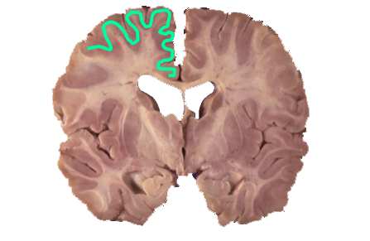
Epilepsija je eksluzivna bolest moždanog korteksa

Slide 10
Neuroimidžing studije
Čiste intrakortikalne lezije malo verovatno će biti prikazane na konvencionalnoj T2 sekvenci zbog dugog relaksacionog vremena
Double Inversion Recovery (DIR) omogućava detekciju intrakortikalnih lezija i razlikovanje od jukstakortikalnih lezija

Slide 11
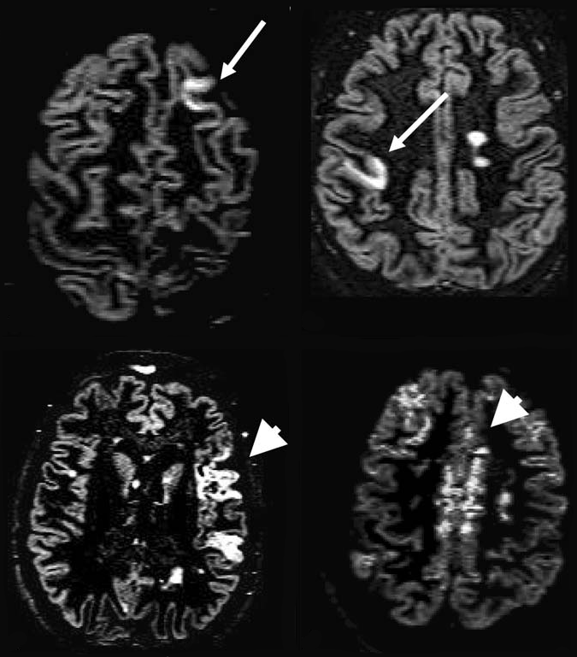
Intrakortikalne lezije su 4x češće kod pacijenata sa RRMS i epilepsijom
Pacijenti sa RRMS i epilepsijom imaju veće intrakortikalne lezije (zahvataju više girusa)
Calabrese et al, J Neurol, 2008

Slide 12
Prognoza epilepsije kod obolelih od MS/E
Napadi mogu da prethode kliničkoj pojavi MS mnogo godina
Prognoza je uglavnom dobra
Pacijenti se uvode u dugotrajnu i stabilnu remisiju sa malim dozama jednog antiepileptičnog leka
Epilepsija spontano prestaje u značajnom procentu (Kinnuner&Wilkstrom, 1986, Epilepsia)
Izuzeci su mogući
5/14 pacijenta sa epilepsijom i MS imaju farmakorezistentu epilepsiju (Sokić et al, 2011, Epilepsia, abstract)

Slide 13
Pacijenti sa RRMS i epilepsijom imaju
izraženiji kognitivni pad
viši EDSS skor
i veću prevalencu kod muškaraca?!

Slide 14
Prognoza MS kod obolelih od MS/E
 | RRMS | RRMS/E | P
Odnos žene/muškarci | 42:18(2.3) | 15:17(0.9) | <0.001
EDSS (medijana(opseg)) | 1.5 (1.0-5.0) | 2.5 (1.0-6.0) | <0.001
Volumen kortikalnih lezija (cm3) | 0.7 | 2.0 | <0.001
Kortikalna debljina (mm) | 2.35 | 2.12 | <0.001
Ukupni kognitivni skor | 4.0 (0-10) | 1.3 (0-6) | 0.002
Calabrese et al, JNNP, 2012

Slide 15
Lekovi protiv MS i pojava konvulzija
Avonex® 4/351 aktivna grupa i 0/333 placebo
Rebif ® 5% 22μg, 4% 44 μg i 2% placebo
Betaferon ® bez konvulzija
Copaxone ® (<1/100 i >1/1000)
Baklofen (7% kod intratekalnog davanja)
Provocirani epileptični napadi su retki kod davanja interferona i glatiramer acetata

Slide 16
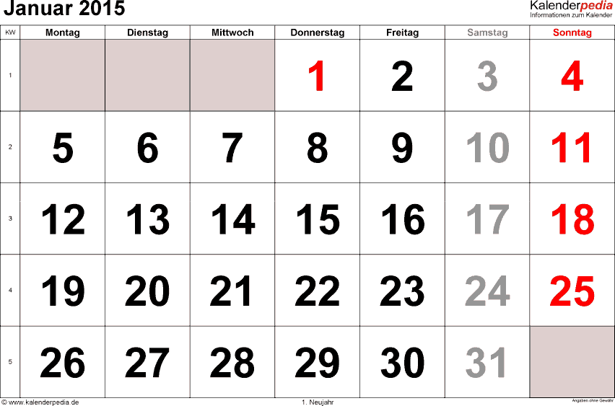
Vinjeta
SD, 29 godina
Akutni nastanak epizodičnih grčeva leve polovine tela u trajanju od jednog minuta
U istom danu epizode su se ponovile 20-ak puta, u dve serije i sa pauzama između napada u trajanju oko 2 minuta.

Slide 17
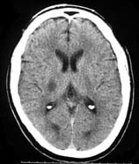
RC (13.01.-21.01.2015.)
Inicijalno urađen CT mozga koji je pokazao hipodenznu leziju u projekciji posteriornog kraka kapsule interne desno.

Slide 18
Tok bolesti (21.01.-05.02.2015.)
Serije napada istih karakteristika u proseku svakog ili svakog drugog dana.

Slide 19
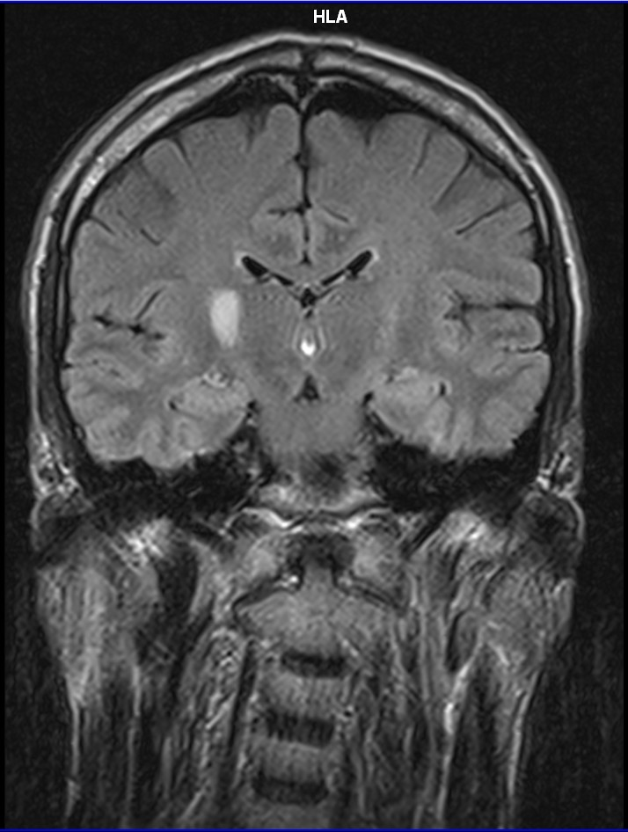
05.02.2015. FLAIR koronarni
Nađena je lezija ventrolateralnih jedara sa desne strane

Slide 20
05.02.2015. T2 aksijalni
Nađena je lezija ventrolateralnih jedara sa desne strane

Slide 21
Tonični spazmi
Moždani udar
Epilepsija

Slide 22
Tonični spazmi
Klinički izolovani sindrom
Epilepsija
Isključen LEV
Bez toničnih događaja u sledećih 6 meseci
Nema novih neuroloških događaja

Slide 23
Lečenje epilepsije kod MS/E je vrlo specifično, preporučuje se samo jedan antiepileptični lek?!

Slide 24
Lečenje
Svi dostupni antiepileptični lekovi su korišćeni kod pacijenata sa MS/E
Prikazi slučajeva i kohortne studije nisu pokazale prednost bilo kojeg antiepileptičnog leka u lečenju epilepsije kod MS/E
Koch et al, Epilepsia, 2008

Slide 25
Zaključak 1/2
Epileptički napad može da bude prva manifestacija multiple skleroze
Epileptički napad može da bude jedina manifestacija relapsa
Epileptički napadi se javljaju u prisustvu plakova u ili uz cerebralni korteks

Slide 26
Zaključak 2/2
Pacijenti sa epilepsijom i multiplom sklerozom imaju težu kliničku sliku i veći stepen onesposobljenosti
Epilepsija uglavnom ima dobru prognozu
Svi antiepileptici imaju identičan antiepileptični efekat u grupi pacijenata sa epilepsijom i multiplom sklerozom

